Slide 1
RAZVOJ INDUSTRIJE I POLJOPRIVREDE KAO OKOSNICA PRIVREDNOG RAZVOJA

Slide 2
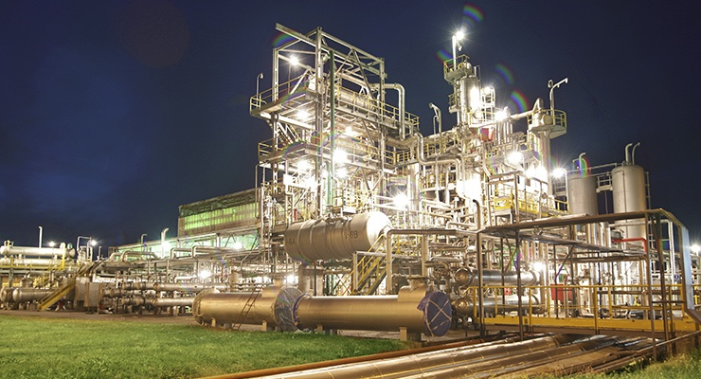
Industrija podrazumeva proizvodnju energije, eksploatisanje mineralnih neobradjenih resursa ili hemijsku i mašinsku prepradu neobradjenih resursa mineralnog, biljnog i životinjskog porekla u proizvode kojim se kasnije trguje.Industrija za preradu resursa koristi strucnu radnu snagu.

Slide 3
Proces industrijalizacije Srbije pratile su brojne slabosti. One su se prvenstveno ogledale u činjenici da se nacionalna industrija razvijala u okvirima masovne, energetski, kapitalno i radno intenzivne proizvodnje na osnovu imitacije inostranih tehnologija (pre svega, uvozom opreme i kupovinom licenci) i dominatne uloge političke elite u njenom strukturiranju i razvoju. Posledice ovog pristupa, koje se osećaju do danas su:
- siromašna akumulirana iskustva iz najbolje industrijske prakse, uglavnom zbog tolerisanja neracionalnosti upotrebe resursa,
- duboko ukorenjena navika (posebno u poslovodnim strukturama) na visoku spoljnu i unutrašnju zaštitu i nekonkurentnu efikasnost,
- vrednosni sistem i socijalni odnosi, koji blokiraju direktno generisanje i implementaciju poslovnih i tehnoloških inovacija.

Slide 5
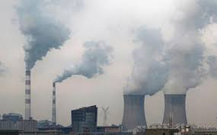
Osnovni strukturni problemi srpske industrije ogledaju se u:
- niskom nivou tehničko-tehnološke opremljenosti,
- dominantnosti tradicionalne industrijske proizvodnje,
- niskom korišćenju kapaciteta,
- niskom stepenu konkurentnosti i
- nepovoljnom izvoznom asortimanu.

Slide 6
U modernoj ekonomskoj teoriji, pojam „industrijska politika” podrazumeva politiku industrijskog razvoja koja se zasniva na primeni niza mera i praktičnih politika koje sprovode javne institucije kako bi se stvorilo povoljno poslovno okruženje i ohrabrilo otvaranje novih preduzeća. Cilj industrijske politike je da podstakne i obezbedi procese strukturnih prilagođavanja i restrukturiranje preduzeća kako bi se ona osposobila za takmičenje i suočavanje sa ekonomskim izazovima i povećanom konkurencijom na globalnom nivou. Savremeni koncept industrijske politike ima za cilj razvoj kretivnog društva i inovativne privrede.

Slide 7
Vlada Republike Srbije donela je Strategiju i politiku razvoja industrije Srbije od 2011. do 2020. godine, kao razvojni dokument koji na konzistentan i celovit način definiše osnovne razvojne prioritete industrije Srbije i načine njihovog ostvarivanja u pomenutom periodu. Strategija industrijskog razvoja je prvenstveno usmerena na ostvarivanje dinamičnog industrijskog rasta u cilju povećanja standarda građana, smanjenja nezaposlenoti i siromaštva. Primarni strateški razvojni cilj Srbije je održiv i dinamičan razvoj industrije koja može da se uklopi u jedinstveno tržište Evropske unije i izdrži konkurentski pritisak njenih članica. Održiv privredni rast i makroekonomska stabilnost Srbije su neodrživi bez stabilnog rasta industrije i njenog dominantnog uticaja na izvoz, a time i na platni bilans.
Ovaj strateški dokument ima i svoju posebnu dimenziju u postupku pristupanja Evropskoj uniji. Strategija je usaglašena sa industrijskom politikom EU i ciljevima Nove evropske strategije Evropa 2020.
Novi model industrijskog rasta za period 2011-2020. godine je izvozno orijentisan i podrazumeva:
- dinamičan rast investicija,
- visoku stopu robnog izvoza i
- rast industrijske zaposlenosti.

Slide 8
KARAKTERISTIKE RAZVOJA POLJOPRIVREDE
Poljoprivredu drugačije nazivamo i agrarnom privredom.
Ovo je delatnost koja je najstarija i obuhvata gajenje i iskorišćavanje biljaka i životinja korisnih čoveku. Dobijaju se namirnice za ljudsku upotrebu i sirovine za industriju.
Prema vrsti proizvoda, poljoprivredu delimo na
biljnu proizvodnju - zemljoradnja, voćarstvo, vinogradarstvo.
stočarsku proizvodnju - delimo prema vrsti gajene stoke na ovčarstvo, govedarstvo isl. ali takođe tu ubrajamo i bilo koji vid gajenja životinja (pčelarstvo, ribarstvo, svilarstvo).
šumarstvo
Zavisno od sredstava koja se koriste u proizvodnji, ostvarivanju prihoda po hektaru ili grlu stoke i utrošku ljudske radne snage, u Srbiji proizvodnju delimo na ekstenzivnu i intezivnu.

Slide 9
Poljoprivreda ispunjava brojne zadatke:
• obezbeđuje hranu;
• obezbeđuje sirovine za mnoge oblasti prerađivačke industrije (proizvodnju prehrambenih proizvoda i pića, proizvodnju duvanskih proizvoda, proizvodnju tekstila, industriju kože i obuće i sl) i za zanatstvo;
• uslovljava razvoj industrije koristeći dobar deo industrijskih proizvoda, obezbeđujući potrebnu radnu snagu i deo akumulacije za njen početni razvoj;
• deluje na bilans spoljnotrgovinske razmene stvarajući znatan deo proizvoda ta izvoz, prvenstveno u početnoj fazi industrijalizacije, mada poljoprivredne sirovine i hrana mogu biti zamašne stavke i u uvozu.

Slide 11
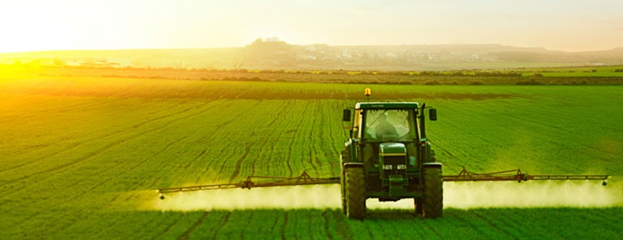
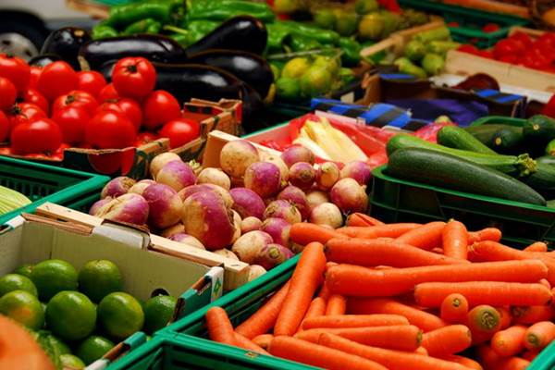
Strategija razvoja poljoprivrede predviđa da se promene odvijaju u tri pravca:
1. promena strukture proizvođača, vlasništva i institucija (obuhvata: zemljišnu reformu, institucije u poljoprivredi, privatizaciju u poljoprivredi i upravljanje šumskim i vodnim resursima).
2. razvijanje tržišta i njegovih mehanizama (obuhvata: ulogu Vlade u tržišnoj ekonomiji, poljoprivredna tržišta, politiku cena i ostale mere agrarne politike za podršku tržištu, tržište zemljišta i kredita).
3. razvoj sela i očuvanje okoline (obuhvata: razvoj sela i pitanja poljoprivrednog okruženja).

